Slide 1

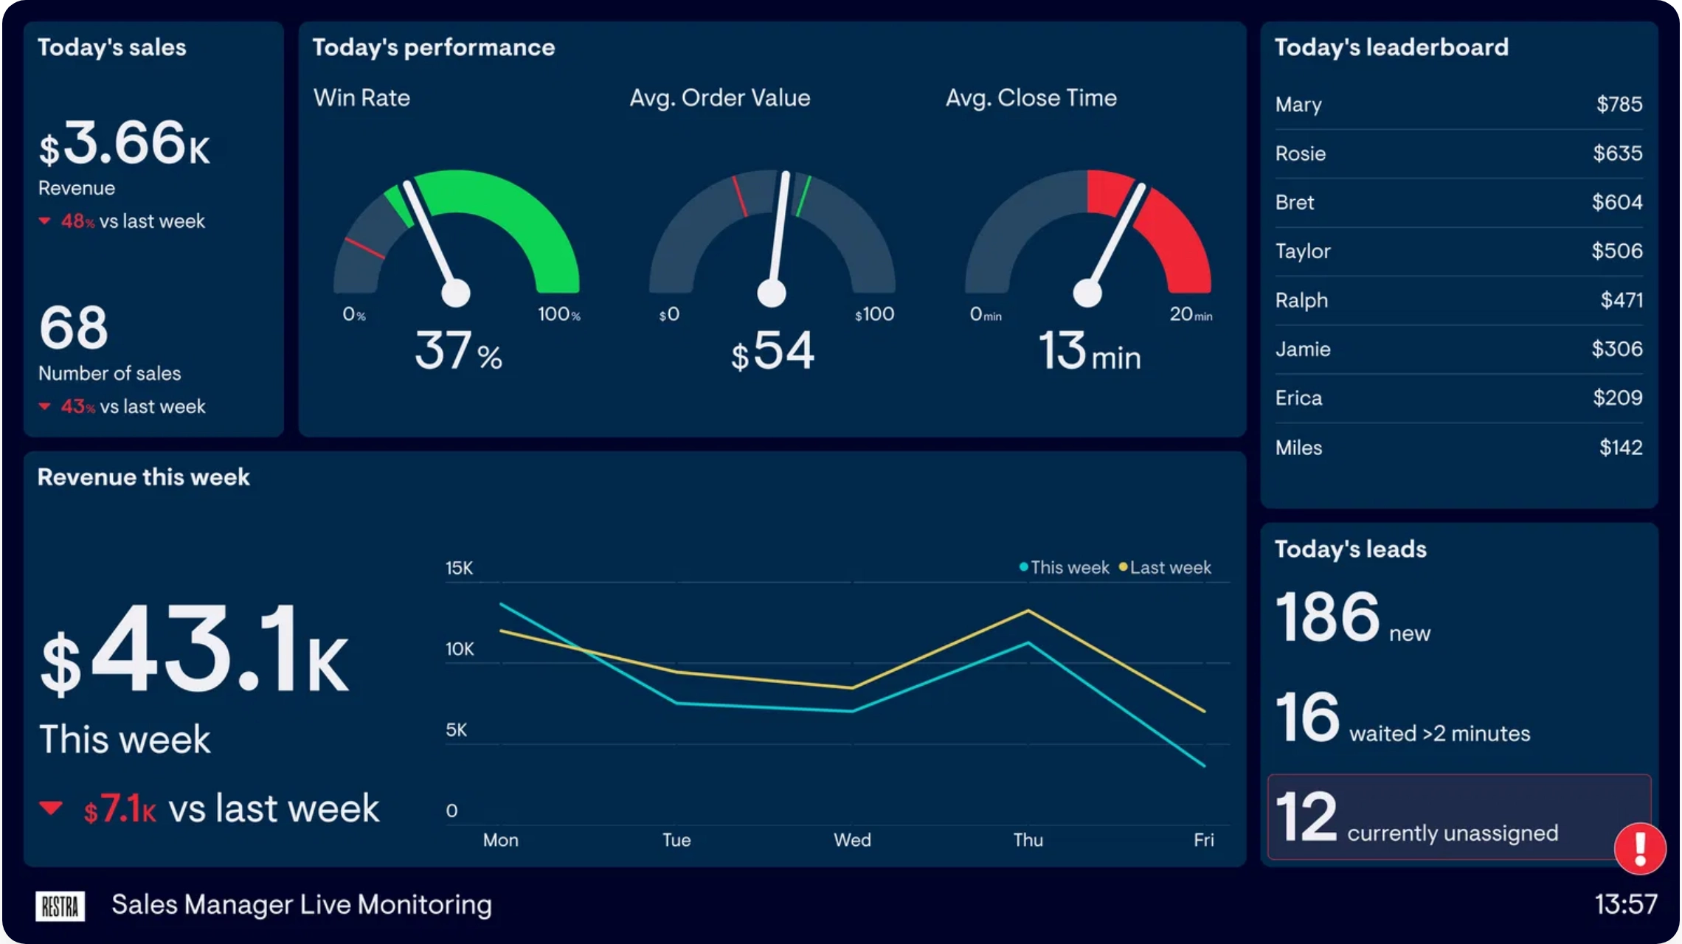
دليل المستخدم
نظام إدارة المبيعات والمشتريات
مرحباً بك في نظام إدارة المبيعات والمشتريات الشامل. هذا النظام مصمم لمساعدتك في إدارة جميع جوانب عملك التجاري بكفاءة وسهولة.
1
يوفر هذا الدليل شرحاً مفصلاً لجميع وظائف النظام وكيفية استخدامها بالشكل الأمثل.

Slide 2

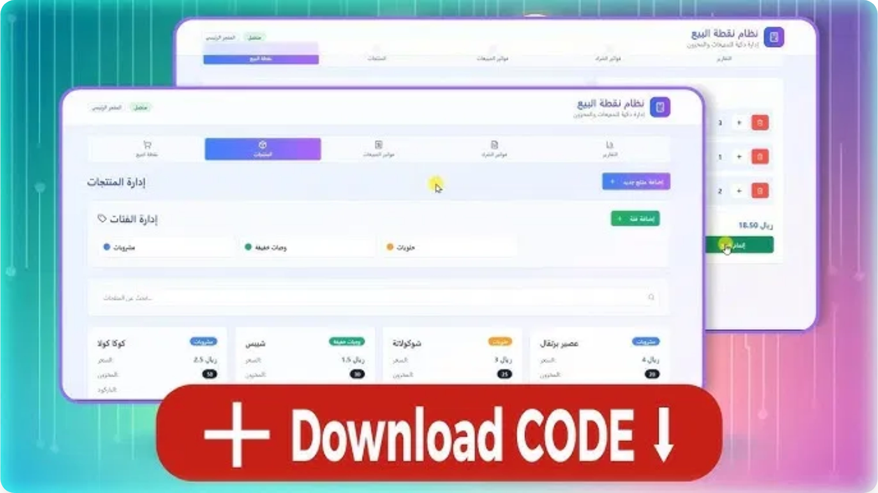











واجهة النظام
مكونات واجهة النظام والشريط الجانبي ولوحة التحكم
الشريط الجانبي
لوحة التحكم
نظرة عامة على النشاط والإحصائيات
بيانات الشركة
إدارة معلومات شركتك
الموظفين
إدارة بيانات الموظفين
الأصناف
لوحة التحكم الرئيسية
إدارة المنتجات والخدمات
إجمالي المبيعات والمشتريات والأرباح
العملاء والموردين
إدارة قاعدة بيانات العملاء والموردين
عدد الأصناف والموظفين والعملاء
أفضل المنتجات مبيعاً
التقارير وتحليل الأرباح
تنبيهات المخزون المنخفض
تقارير شاملة وتحليل مالي متقدم
الملخص المالي الشهري
2
يمكنك تخصيص الشريط الجانبي عن طريق طي أو توسيع القائمة حسب احتياجاتك.
نصيحة:

Slide 3

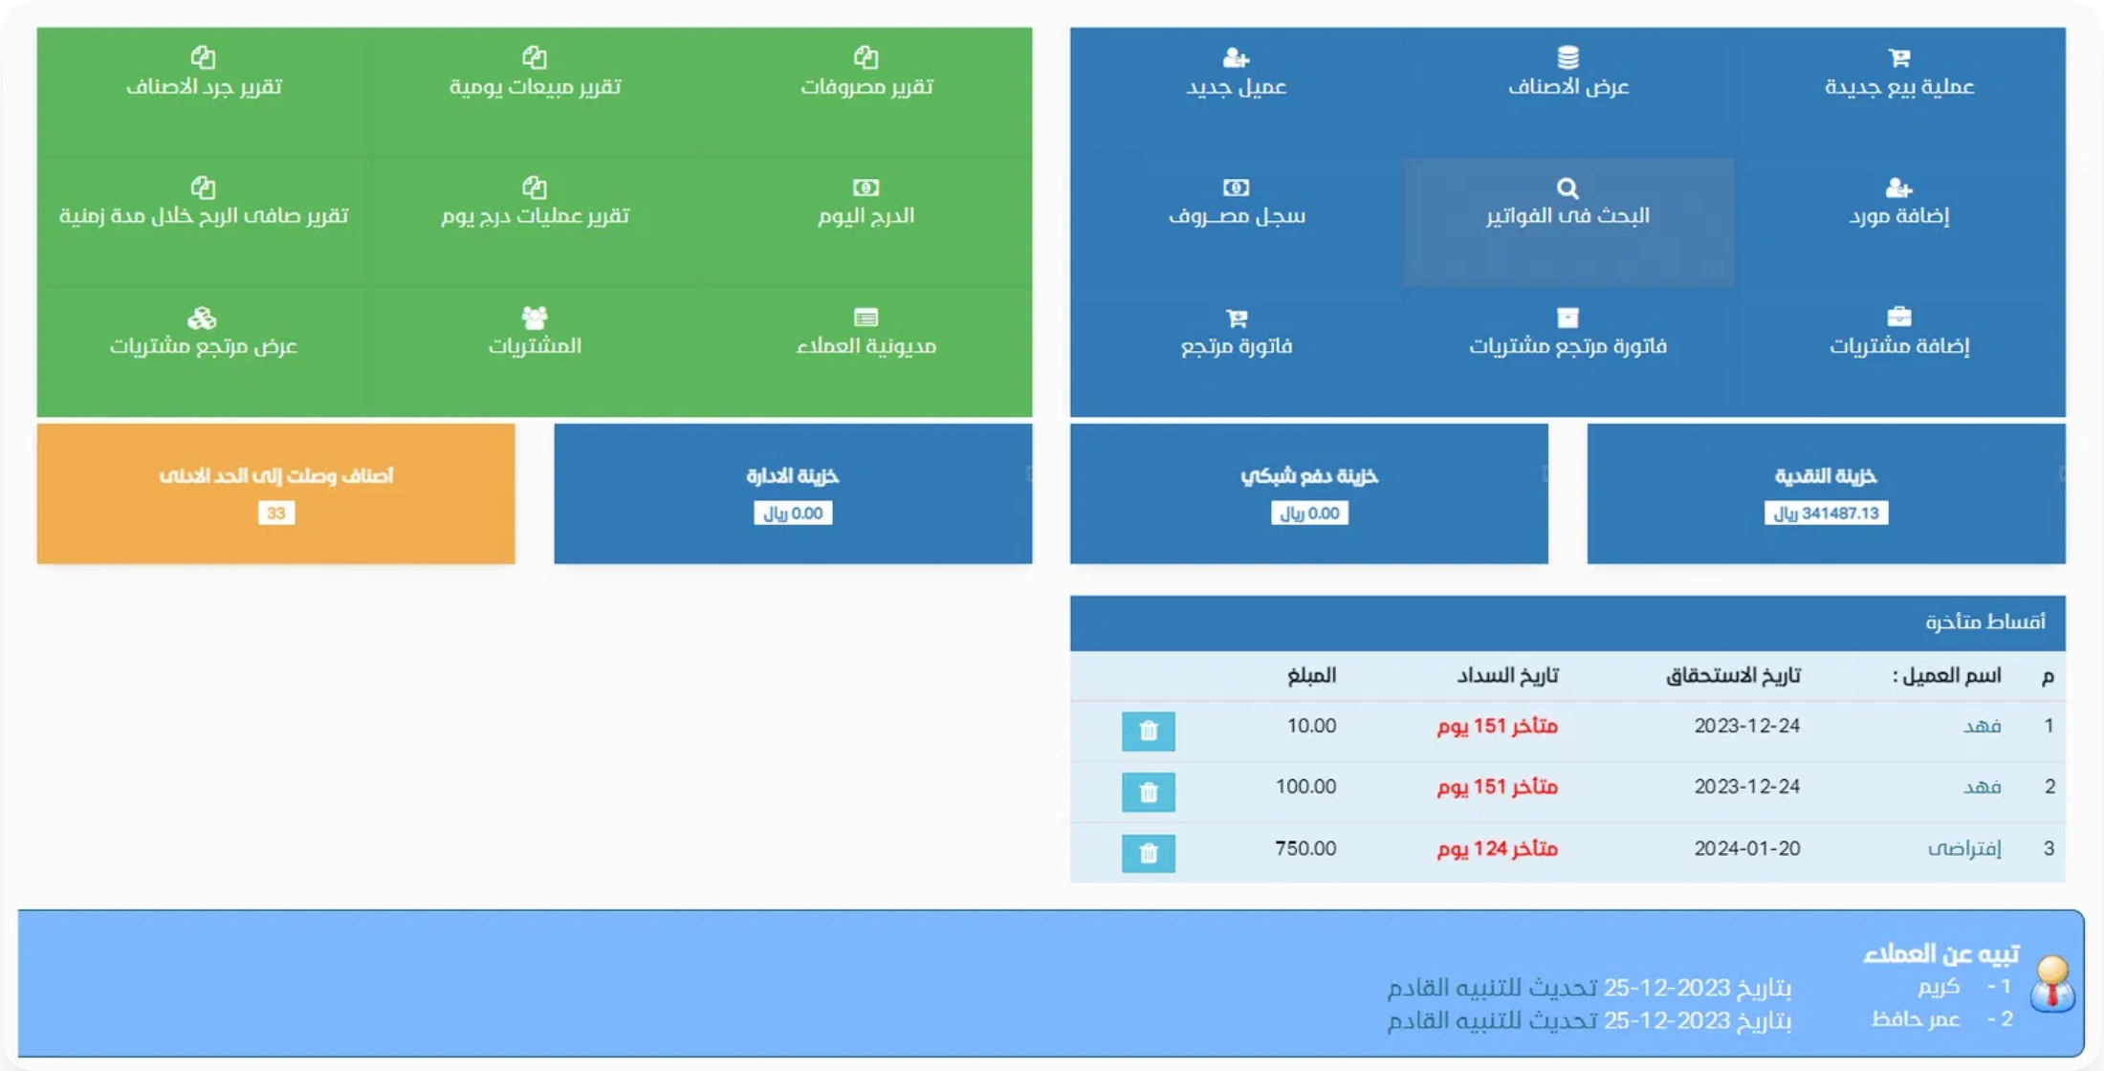

إدارة بيانات الشركة
كيفية إعداد معلومات الشركة ورفع الشعار وإضافة التوقيعات
إعداد معلومات الشركة
انقر على "بيانات الشركة" في الشريط الجانبي
1
ستظهر لك صفحة إدارة بيانات الشركة
أدخل المعلومات الأساسية
2
اسم الشركة
العنوان الكامل
أرقام الهواتف
البريد الإلكتروني
الرقم الضريبي
السجل التجاري
رفع شعار الشركة
انقر على "حفظ" لتخزين البيانات
3
سيتم استخدام هذه البيانات في الفواتير والتقارير
انقر على منطقة رفع الشعار
1
ستظهر نافذة لاختيار الملف من جهازك
إضافة التوقيعات
اختر ملف الصورة
2
انتقل إلى قسم "التوقيعات"
1
الصيغ المدعومة: PNG, JPG, SVG
يمكنك إضافة توقيع المدير والمحاسب
الحجم المثالي: 300×300 بكسل
اختر طريقة إضافة التوقيع
2
تأكيد رفع الشعار
3
يمكنك رفع صور التوقيعات أو كتابة الأسماء
سيتم عرض الشعار في الفواتير والتقارير
نصيحة: استخدم شعاراً بخلفية شفافة للحصول على أفضل نتيجة
حفظ التوقيعات
3
ستظهر التوقيعات في الفواتير الرسمية
3

Slide 4

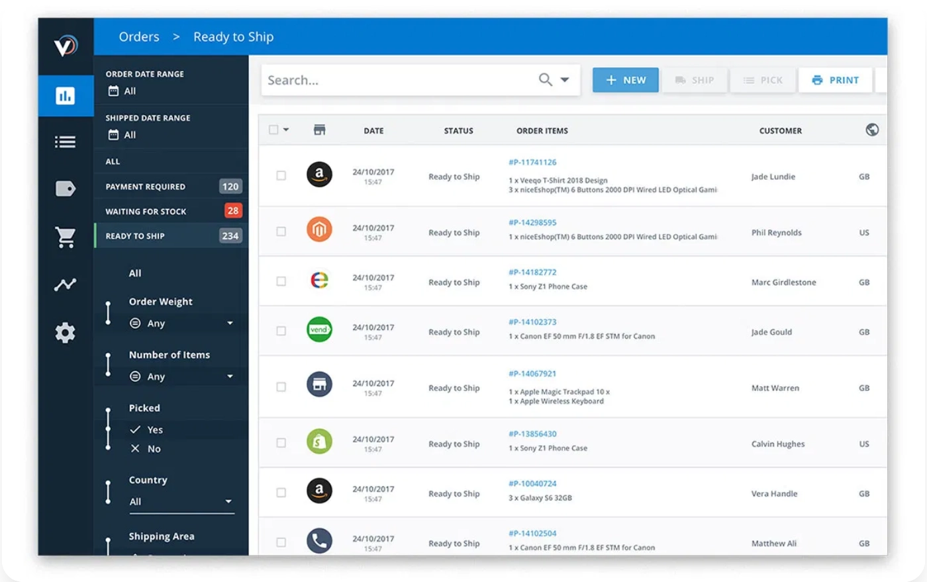
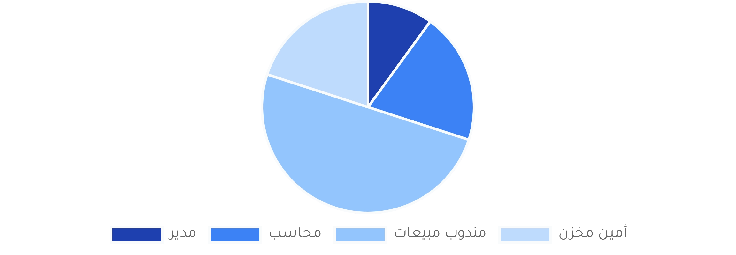



إدارة الموظفين
كيفية إضافة وإدارة الموظفين وتحديد الأدوار والصلاحيات
إضافة موظف جديد
انقر على "الموظفين" ثم "إضافة موظف"
1
أدخل البيانات المطلوبة
2
الاسم، المنصب، القسم، الراتب، معلومات الاتصال
حدد الدور والصلاحيات
3
الأدوار والصلاحيات
محاسب
مدير
المالية والتقارير
صلاحيات كاملة
أمين مخزن
مندوب مبيعات
المخزون والمشتريات
المبيعات والعملاء
توزيع الموظفين حسب الأدوار
4

Slide 5

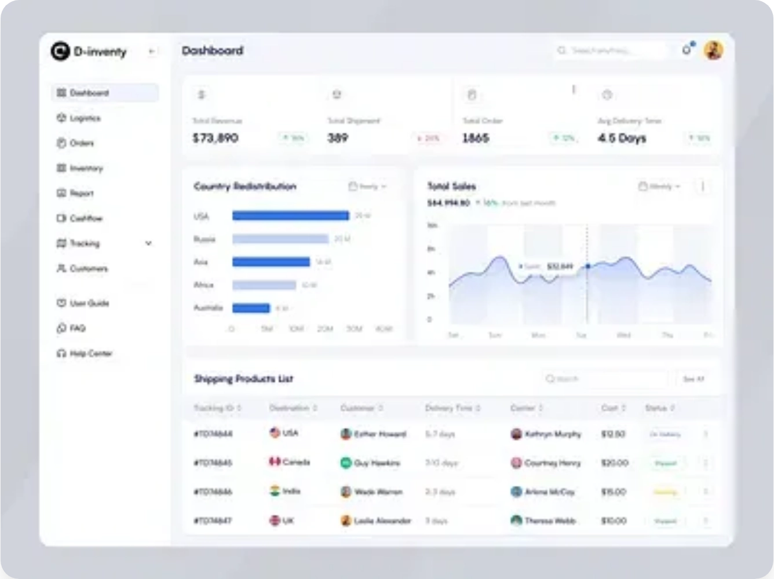
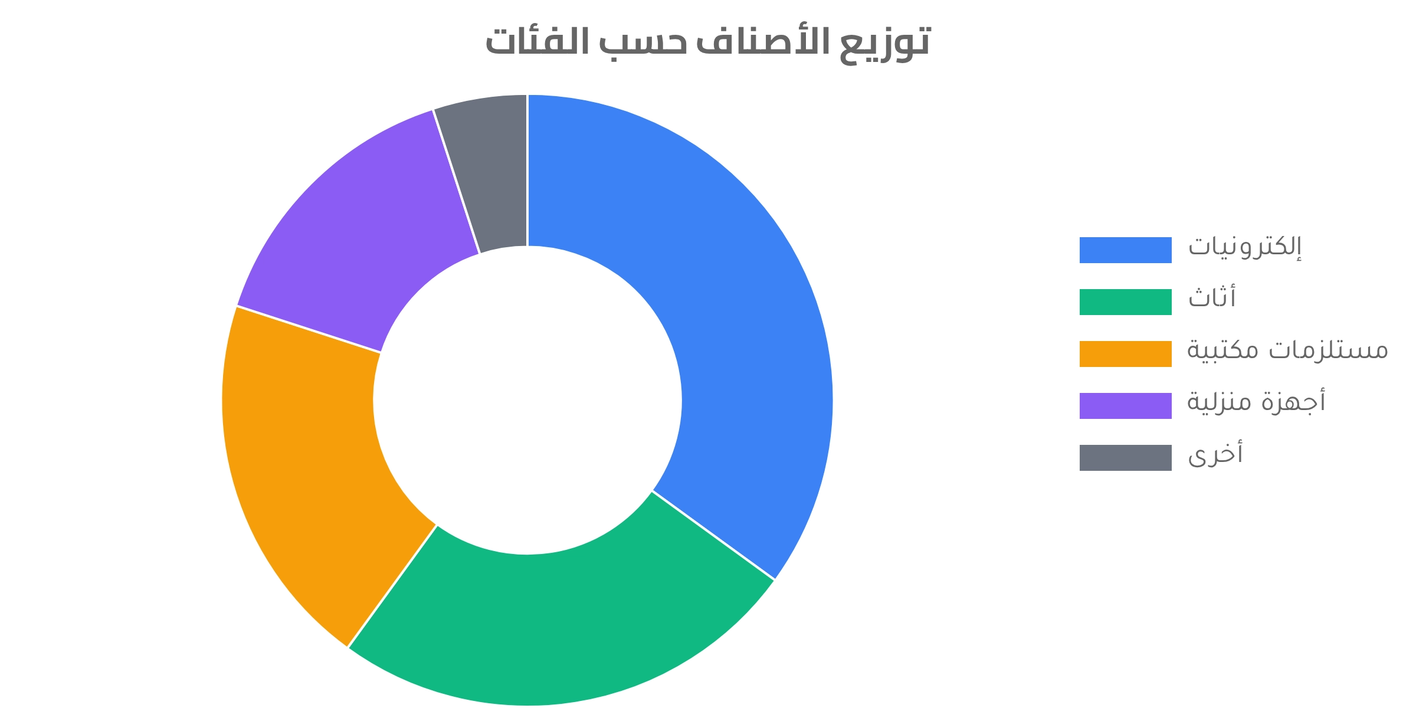





إدارة الأصناف والمنتجات
كيفية إضافة وإدارة الأصناف والفئات
إضافة صنف جديد
انقر على "الأصناف" ثم "إضافة صنف"
1
ستظهر لك نافذة إضافة صنف جديد
أدخل المعلومات المطلوبة
2
اسم الصنف
الفئة
الوحدة (قطعة، كيلو، متر، إلخ)
سعر الشراء
سعر البيع
توزيع الأصناف حسب الفئات
الحد الأدنى للمخزون
إضافة صورة للصنف (اختياري)
3
يمكنك رفع صورة للصنف لتسهيل التعرف عليه
انقر على "حفظ" لإضافة الصنف
4
سيظهر الصنف في قائمة الأصناف المتاحة
إدارة الفئات
أنشئ فئات لتنظيم المنتجات بشكل منطقي
يمكن إضافة فئات فرعية ضمن الفئات الرئيسية
تسهيل البحث والتصفية حسب الفئات
5
نصيحة: قم بتحديث أسعار الأصناف بشكل دوري للحفاظ على دقة التقارير المالية
تحليل المبيعات حسب الفئات

Slide 6

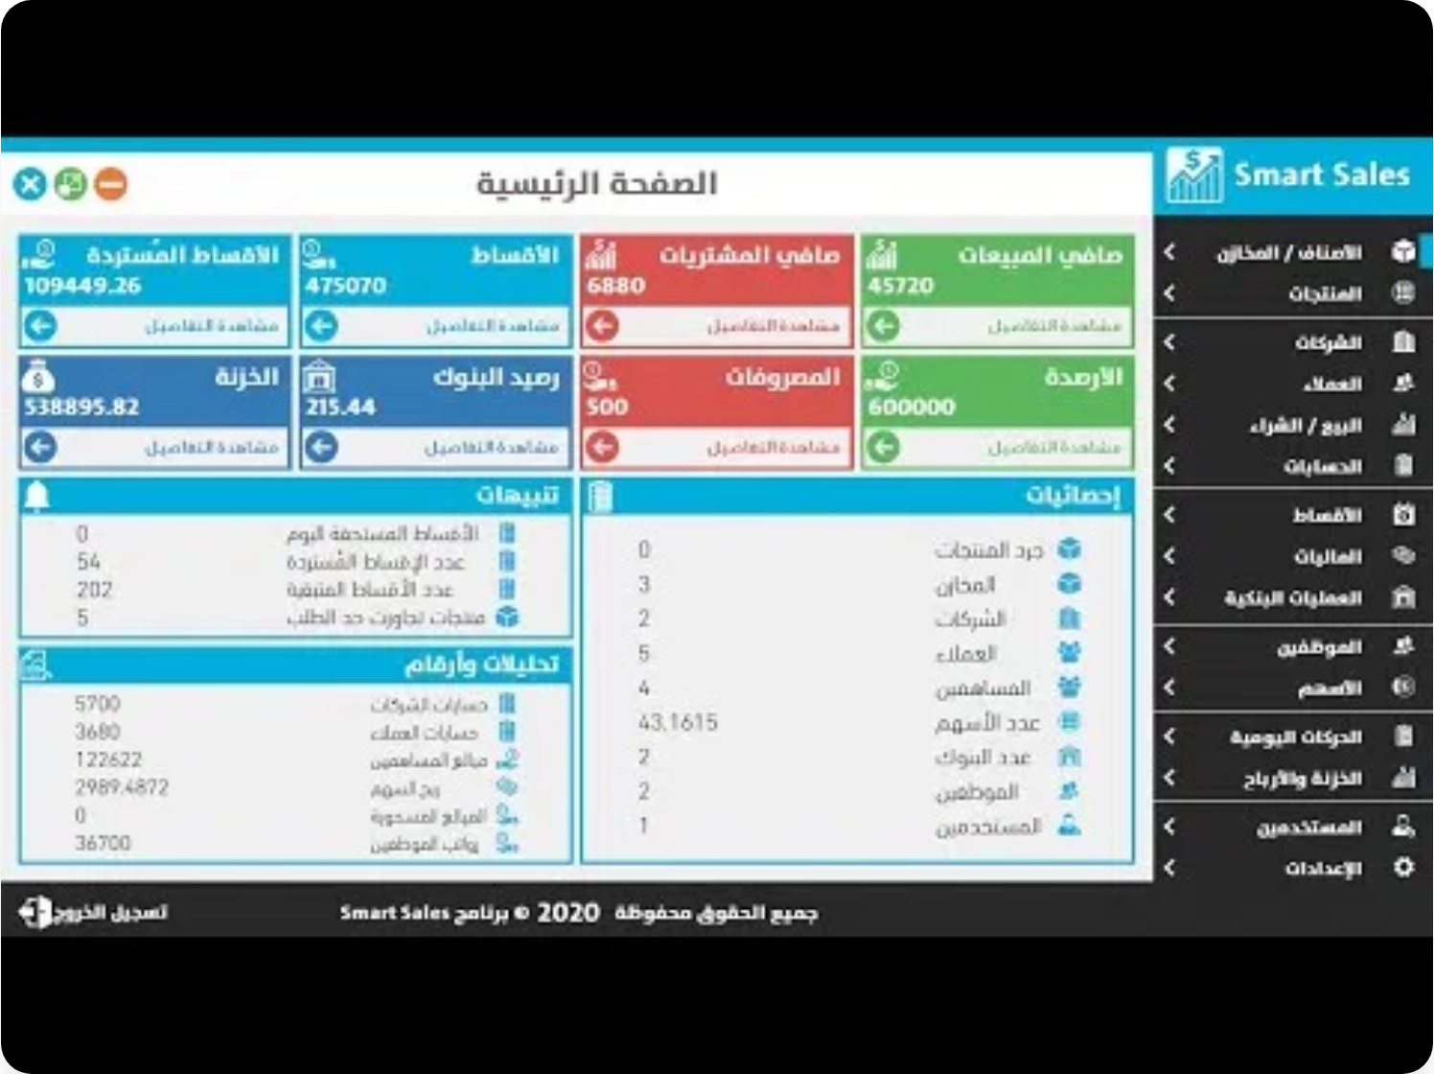




نظام المبيعات
كيفية إنشاء فواتير المبيعات وأنواع الفواتير
إنشاء فاتورة مبيعات
انقر على "المبيعات" ثم "فاتورة جديدة"
1
ستظهر صفحة إنشاء فاتورة جديدة
اختر العميل من القائمة
2
يمكنك البحث عن العميل أو إضافة عميل جديد
أضف الأصناف
3
اختر الصنف من القائمة
حدد الكمية المطلوبة
سيتم حساب السعر تلقائياً
أنواع الفواتير
أضف خصومات إن وجدت
4
يمكن إضافة خصم على الفاتورة كاملة أو على أصناف محددة
فاتورة ضريبية
فاتورة عادية
تتضمن ضريبة القيمة المضافة
بدون ضرائب
اختر نوع الفاتورة
5
متوافقة مع المتطلبات الضريبية
للاستخدام الداخلي
عادية أو ضريبية حسب متطلبات العميل
للعملاء المسجلين ضريبياً
للعملاء غير المسجلين ضريبياً
احفظ واطبع الفاتورة
6
سيتم تحديث المخزون تلقائياً بعد حفظ الفاتورة
عرض سعر
عرض أسعار للعملاء المحتملين قبل إتمام عملية البيع، لا يؤثر على المخزون
6
نصيحة: يمكن تحويل عرض السعر إلى فاتورة مبيعات بنقرة واحدة عند موافقة العميل

Slide 7

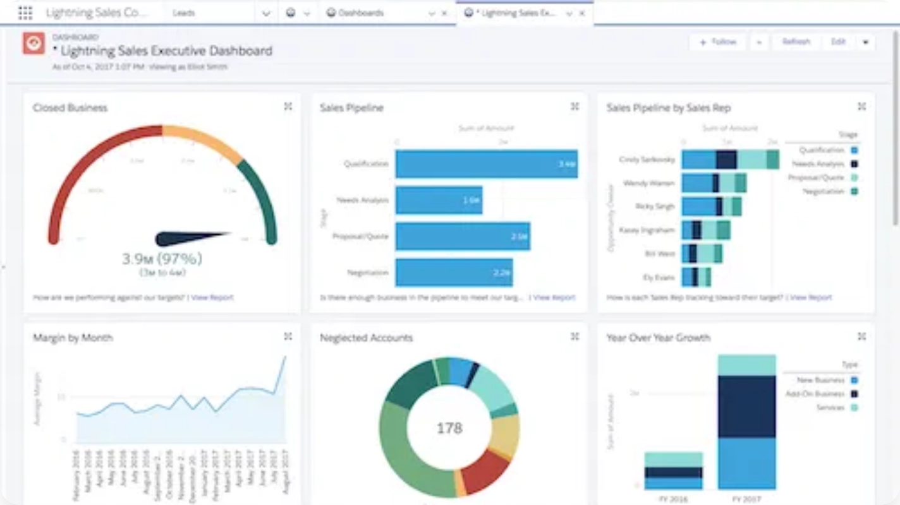


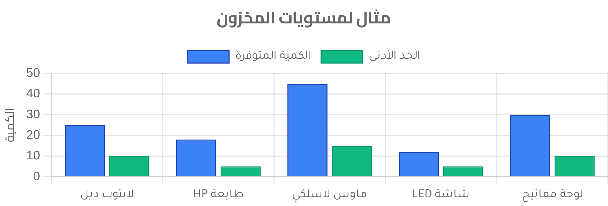
إدارة المخزون
كيفية مراقبة وإدارة المخزون وتتبع الحركات
مراقبة المخزون
عرض جميع الأصناف وكمياتها
متابعة مستويات المخزون لجميع المنتجات
تنبيهات المخزون المنخفض
إشعارات تلقائية عند وصول المخزون للحد الأدنى
تقييم المخزون
حركات المخزون
حساب قيمة المخزون بالتكلفة أو سعر البيع
يوفر النظام تتبعاً كاملاً لجميع حركات المخزون:
تعديل المخزون
حركات الدخول (مشتريات، مرتجعات مبيعات)
انقر على "تعديل المخزون"
حركات الخروج (مبيعات، مرتجعات مشتريات)
اختر الصنف المراد تعديله
التعديلات اليدوية (جرد، تلف، تسوية)
حدد الكمية الجديدة
أدخل سبب التعديل
احفظ التغييرات
7
قم بإجراء جرد دوري للمخزون (شهري أو ربع سنوي) للتأكد من دقة بيانات المخزون.
نصيحة:

Slide 8

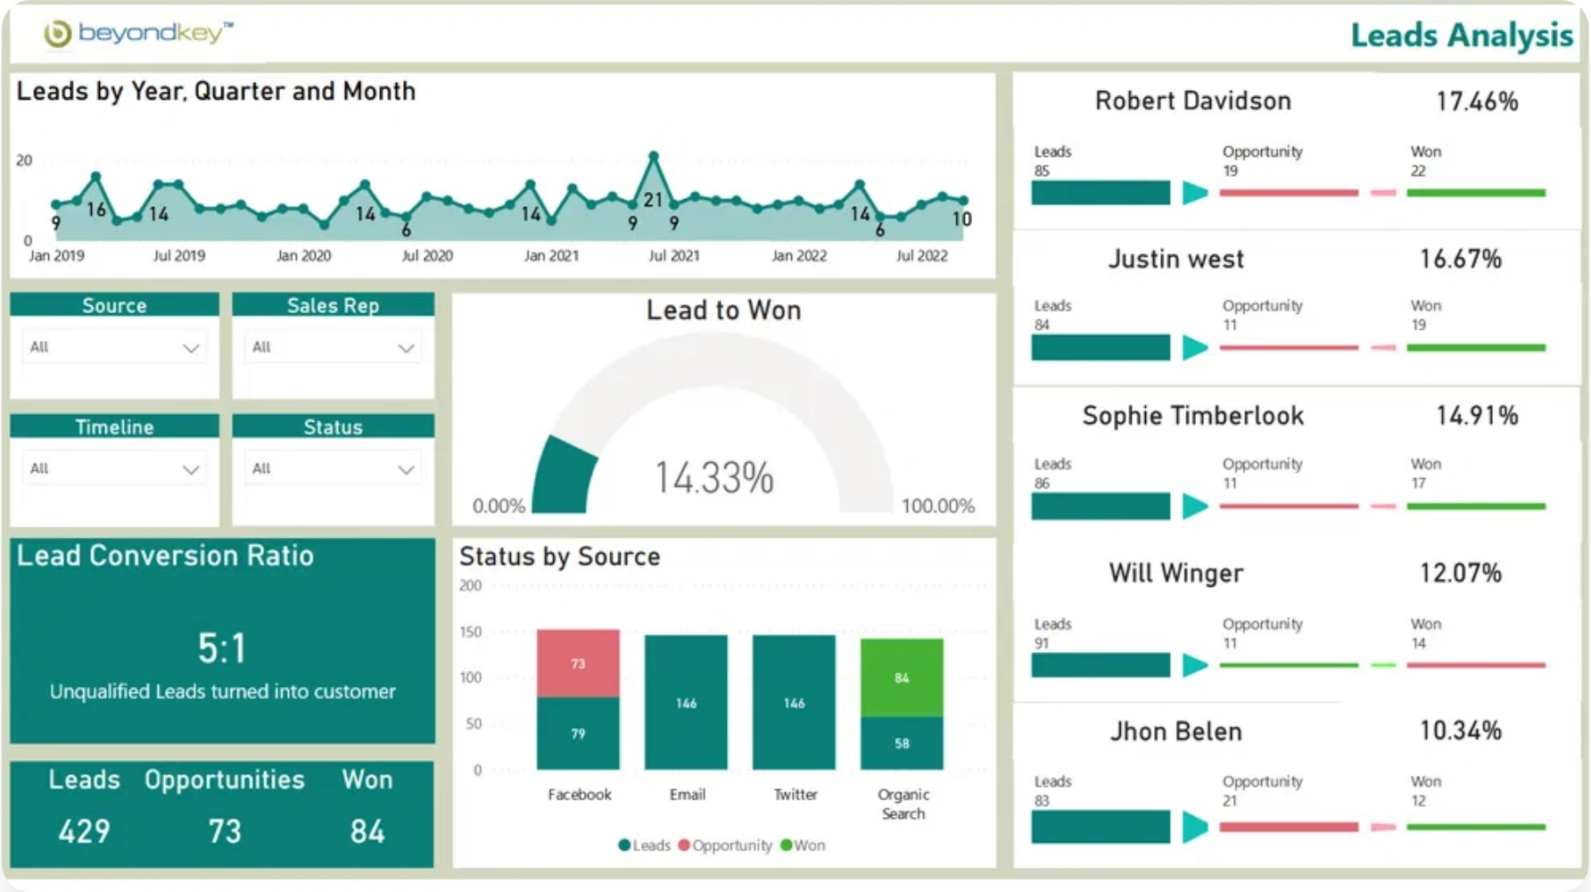


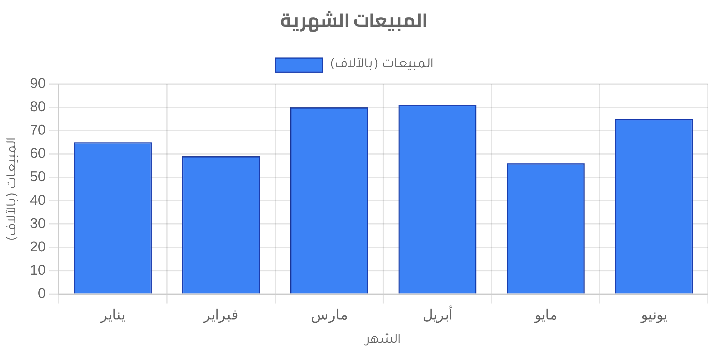


التقارير والتحليلات
أنواع التقارير المتاحة وكيفية استخدامها
أنواع التقارير المتاحة
تقارير المبيعات
تقرير المبيعات اليومية/الشهرية/السنوية
تحليل المبيعات حسب العميل
أفضل المنتجات مبيعاً
تقارير المشتريات
تحليل المشتريات حسب المورد
تطور تكاليف المشتريات
مثال على تقرير المبيعات الشهرية
مقارنة الأسعار
تقارير المخزون
تقرير المخزون الحالي
تقرير حركات المخزون
تحليل دوران المخزون
تحليل الأرباح والخسائر
قائمة الدخل التفصيلية
حساب هوامش الربح
النسب المالية
8
يمكنك تصدير جميع التقارير بصيغة PDF أو Excel للمشاركة أو الطباعة.
نصيحة:

Slide 9

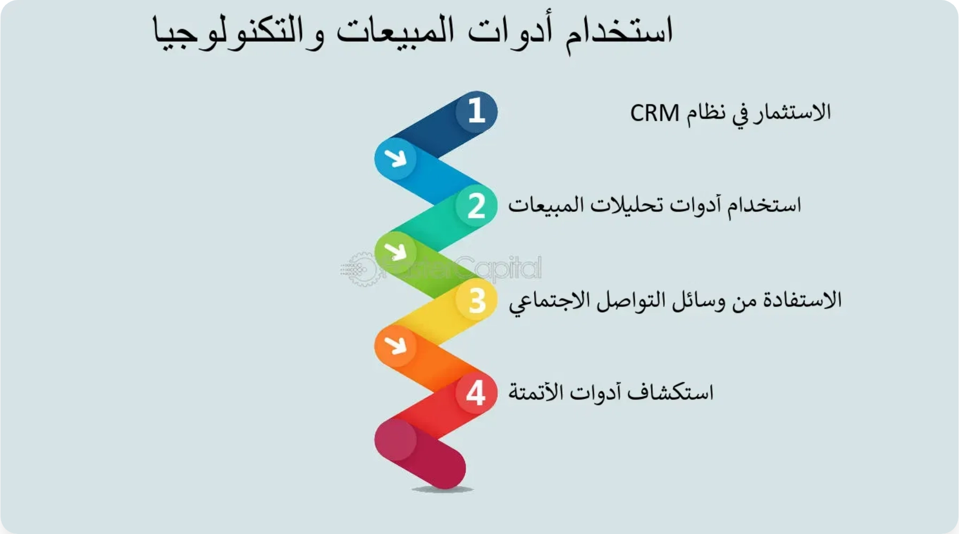









النصائح والإرشادات
أفضل الممارسات وحل المشاكل الشائعة
أفضل الممارسات
النسخ الاحتياطي
احرص على عمل نسخ احتياطية دورية للبيانات، ويفضل أن تكون أسبوعية على الأقل.
التحديث المستمر
حدث بيانات المخزون بانتظام وتأكد من مطابقتها للواقع من خلال الجرد الدوري.
مراجعة التقارير
حل المشاكل الشائعة
راجع التقارير المالية شهرياً لمتابعة أداء العمل واتخاذ القرارات المناسبة.
بطء في التحميل
تدريب الموظفين
تحقق من اتصال الإنترنت وسرعته، أو قم بتنظيف ذاكرة التخزين المؤقت للمتصفح.
تأكد من تدريب جميع المستخدمين على النظام وتحديث معرفتهم بالميزات الجديدة.
خطأ في الحفظ
تأكد من صحة البيانات المدخلة وأنها تتوافق مع المتطلبات المحددة.
مشاكل الطباعة
تحقق من إعدادات المتصفح وتأكد من السماح بالنوافذ المنبثقة للطباعة.
الدعم الفني
إذا واجهتك مشكلة لم تتمكن من حلها، يمكنك التواصل مع فريق الدعم الفني:
support@example.com
|
0123456789
9

Slide 10


الخلاصة
ملخص لفوائد النظام وكيفية الاستفادة القصوى منه
كيفية الاستفادة القصوى من النظام
فوائد النظام الرئيسية
زيادة الكفاءة التشغيلية
التدريب المستمر:
أتمتة العمليات اليومية وتقليل الوقت المستغرق في المهام الروتينية
تأكد من تدريب جميع الموظفين على استخدام النظام بشكل صحيح
تحديث البيانات بانتظام:
تحسين الربحية
حافظ على تحديث بيانات المخزون والأسعار والعملاء باستمرار
تحليل هوامش الربح وتحديد المنتجات والعملاء الأكثر ربحية
مراجعة التقارير دورياً:
خصص وقتاً أسبوعياً أو شهرياً لمراجعة التقارير وتحليل الأداء
إدارة مخزون أفضل
استخدام جميع الميزات:
تقليل تكاليف التخزين وتجنب نفاد المخزون أو تكدسه
استفد من جميع الميزات المتاحة في النظام وليس فقط الوظائف الأساسية
النسخ الاحتياطي المنتظم:
الامتثال الضريبي
احرص على عمل نسخ احتياطية دورية للبيانات لتجنب فقدانها
إصدار فواتير ضريبية متوافقة مع المتطلبات القانونية
اتخاذ قرارات مدروسة
نظام إدارة المبيعات والمشتريات مصمم ليكون سهل الاستخدام وشامل لجميع احتياجاتك التجارية. مع الاستخدام المنتظم، ستجد أن النظام يوفر عليك الوقت والجهد ويساعدك في اتخاذ قرارات مدروسة لتطوير عملك.
الاعتماد على بيانات دقيقة وتقارير شاملة لاتخاذ القرارات التجارية
نتمنى لك تجربة ممتعة ومثمرة مع النظام!
10

